Slide 1


ICCAD 2022
CAD Contest

Slide 2
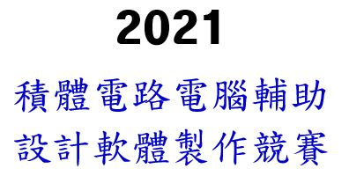
2022
積體電路電腦輔助設計
軟體製作競賽

Slide 3


Slide 4


